Slide 1
Fachsprache und Sprache im Fach Chemie
Langbein Felix, Schulze Tibor Dozenten: Prof. Dr. Volker Woest, Dr. Philipp Engelmann

Slide 2
Gliederung
Lehrplanbezug
Sprachtypen
Hürden im Fachunterricht
Theoretische Lösungsansätze
Gestaltung sprachsensiblen Unterrichts

Slide 3
1. Lehrplanbezug (Thüringer Gymnasiallehrplan 2012):
Der Schüler kann,
Fachtermini klassifizieren und definieren,
sachgerecht kommunizieren, d. h.
naturwissenschaftliche Sachverhalte übersichtlich darstellen (z. B. als Skizze, Diagramm) und dabei die Fachsprache (z. B. Fachbegriffe, Formelzeichen, chemische Gleichungen) korrekt verwenden,
zwischen Fachsprache und Alltagssprache unterscheiden,

Slide 4
Anschaulichkeit
2. Sprachtypen
Alltagssprache
Alltagssprache
Sprachliche Fähigkeit in der Alltagskommunikation
Sprachfähigkeit im interpersonalen Bereich
„Laborjargon“
Unterrichtssprache
Sprache die beim Lehren und Lernen im unterrichtlichen Kontext benutzt wird
Stark an jeweilige Unterrichtssituation gekoppelt
Bringt Lehr-Lernprozess zum Ausdruck
Fachsprache
Sprachkenntnisse die im akademischen Bereich angewendet werden
Gekennzeichnet durch hohe Dichte an Definitionen und Fachbegriffen
Alltagsferne Satz- und Textkonstruktionen
Exaktheit
Unterrichtssprache
Fachsprache

Slide 5
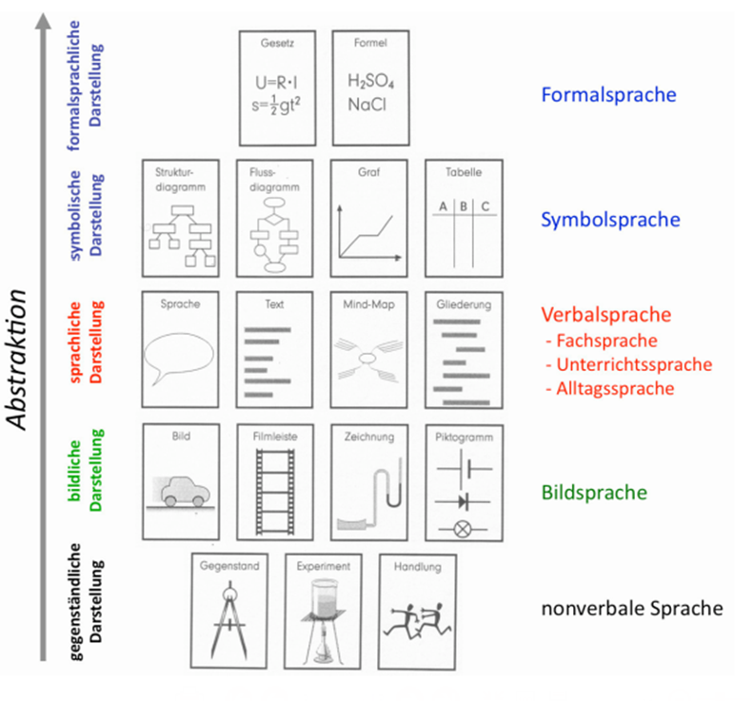
2. Sprachtypen
Jede sprachliche Darstellung besitzt einen Grad der sprachlichen Abstraktion
Häufiger Wechsel der sprachlichen Darstellung führt zu Verständnisproblemen
Darstellungswechsel bringt je nach Unterrichtssituation didaktisches Potential
Darstellungsform muss lernpsychologisch wie auch fachmethodisch angepasst werden
Bsp.: symbolische Darstellung bei komplexen Anwendungen wie das „Formalisieren“
Abbildung 1

Slide 6
3. Hürden im Fachunterricht
Morphologie und Syntax
Zusammensetzung und Aufbau einzelner Worte/ Sätze
Bsp.: Definitionen, sauerstoffarm
Fachtypische Sprachstruktur
Begriffe besitzen andere Bedeutung als in der Alltagssprache
Bsp.: umkippen, herrschen, Kraft
Fachinhalte
fachspezifische Darstellungsformen
Bsp.: Formeln, Tabellen, Gleichungen
Struktur von Fachtexten
Fachtexte besitzen spezifischen Aufbau
Leser benötigen Kompetenzen zur Erschließung dieser Texte
Abbildung 2

Slide 7
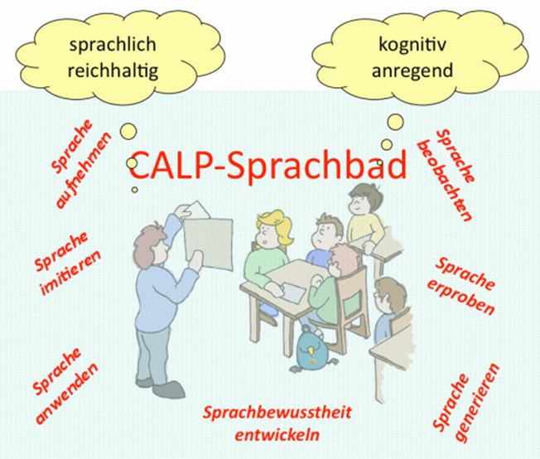
4. Theoretische Lösungsansätze
Entwicklung CALP-Fähigkeiten
CALP= Cognitive Academic Language Proficiency
Schulbezogene kognitive Sprachkenntnisse
Sprachfähigkeit im kognitiv-akademischen Bereich (Bildungssprache)
Lernende beobachten, erproben und generieren im CALP – Bad Sprache
geschieht gleichzeitig und situativ unterschiedlich ausgeprägt
dieser Zyklus wiederholt sich ständig
Fachliches Lernen ist immer von einem anregenden Sprachbad umgeben
Begrifflichkeiten werden eingeführt, erweitert und angewendet
Abbildung 3

Slide 8
4. Theoretische Lösungsansätze
Um 1970 an der Hamburger Universität entworfen
Entwicklung durch die drei Psychologen Friedemann Schulz von Thun, Inghard Langer und Reinhard Tausch
Hamburger Verständlichkeitskonzept
Optimierung von Fachtexte zu kohärenten Lehrtexten
Selbständiger Wissenserwerb soll gefördert werden
„Wer breites Wissen erworben hat, der strebe danach, sich kurz und verständlich auszudrücken."
(Mengzi, chinesischer Philosoph, um 370 v. Chr.)

Slide 9
4. Theoretische Lösungsansätze
Hamburger Verständlichkeitskonzept
4 Dimensionen der Verständlichkeit
Einfachheit
Satzzeichen
Satzbau
Wortwahl
Gliederung/Ordnung
Sinnvolle Reihenfolge
Absätze
Schriftart
Kürze/ Prägnanz
Textlänge vs. Informationsziel
Anregende Zustände
Stilmittel
Grafiken
Bilder

Slide 10
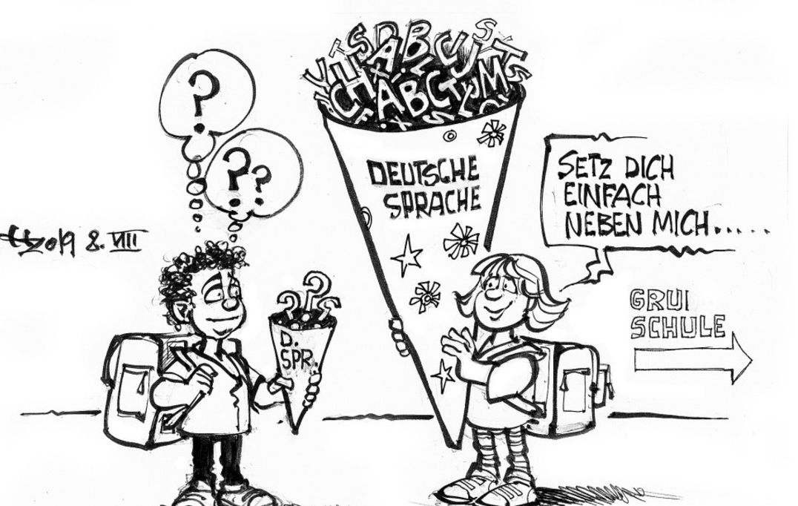
5. Gestaltung sprachsensiblen Unterrichts
Allgemeine Möglichkeiten
Bewusster Umgang mit Sprache als Medium
Sprachlernen ist untrennbar mit Fachlernen verbunden
Verlagerung der Unterrichtsarbeit in Lerngruppen (Anregung aller Schüler zur Kommunikation)
Anwendung Methodenwerkzeuge (siehe Tabelle "Leisen" Moodle Raum)
Abbildung 4

Slide 11
5. Gestaltung sprachsensiblen Unterrichts
Förderung sprachlicher Kompetenzbereiche (nach Leisen 2010)
1. Wissen sprachlich darstellen
Darstellen, beschreiben und fachtypische Sprachkulturen anwenden
2. Wissenserwerb sprachlich begleiten
Hypothese äußern, Sachverhalt präsentieren
3. Wissen mit anderen sprachlich verhandeln
Problem verbalisieren und lösen
4. Text- und Sprachkompetenz ausbauen
Fachtext lesen, verfassen und anwenden
„Wenn die Sprache nicht stimmt, dann ist das, was gesagt wird, nicht das, was gemeint ist."
(Konfuzius, chinesischer Philosoph, um 541- 479 v. Chr.)

Slide 12
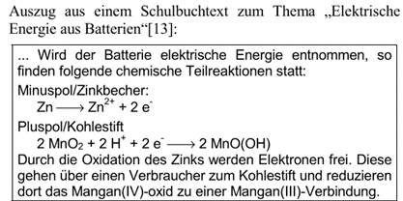
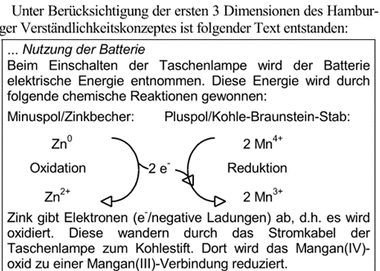
5. Gestaltung sprachsensiblen Unterrichts
Anwendung des Hamburger Verständlichkeitsmodells
Ausgangspunkt ist abstrakte Aufgabenstellung
Schritt 1: Vereinfachung des Satzbaus und der Wortwahl
Schritt 2: Gliederung in Sinneseinheiten
Schritt 3: Anpassung der Textlänge, um Verständlichkeit zu steigern
Abbildung 5

Slide 13
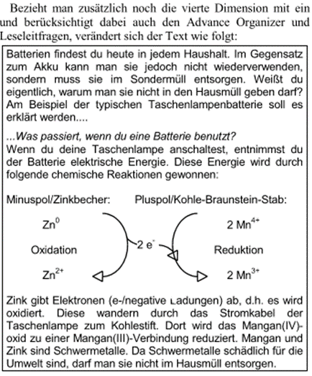
5. Gestaltung sprachsensiblen Unterrichts
Anwendung des Hamburger Verständlichkeitsmodells
Schritt 4: Advance Organizer
Einstreuung von Leseleitfragen
Lebensweltbezug
Lehrbuchauszug:
D. Frühauf, M. Jäckel, H. Tegen (Hrsg.), Grothe Chemie. Ein Lern- und Arbeitsbuch, Neubearbeitung, Hannover 1994, S.85
Abbildung 6

Slide 14
Vielen Dank
für Ihre Aufmerksamkeit!

Slide 15
Abbildungsverzeichnis
Hintergrund Folie 1: https://encrypted-tbn0.gstatic.com/images?q=tbn%3AANd9GcR7V8c8cYwHhpyA20EV8SzI1hPjbGuzQ8a2hg&usqp=CAU [24.6.20]
Abbildung 1:Leisen, J.: Praktische Ansätze schulischer Sprachförderung – Der sprachsensible Fachunterricht S.8
Abbildung 2: https://icon-library.com/images/problems-icon/problems-icon-28.jpg [18.6.20]
Abbildung 3: :Leisen, J.: Praktische Ansätze schulischer Sprachförderung – Der sprachsensible Fachunterricht S.13
Abbildung 4: https://ais.badische-zeitung.de/piece/0a/80/4f/16/176181014-h-720.jpg [18.6.20]
Abbildung 5: Schrader, C./ Wolf, E./Wenck, H.: Gibt es den verständlichen Text? Eine empirische Untersuchung zum Verstehen chemischer Texte; S. 122
Abbildung 6: Schrader, C./ Wolf, E./Wenck, H.: Gibt es den verständlichen Text? Eine empirische Untersuchung zum Verstehen chemischer Texte; S. 123

